Slide 1
Soutenance projet Python
Groupe SI 12
HORDE Nicolas
26/05/2015
0

Slide 2
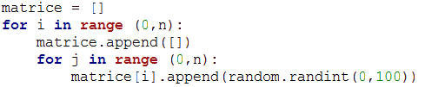

Création de la matrice
Création d’une liste de liste
si n = 3, [ [0,67,21], [58,38,2], [87,7,23] ] par exemple
On affecte la valeur -1 pour les murs et -2 pour les passages
26/05/2015
0

Slide 3
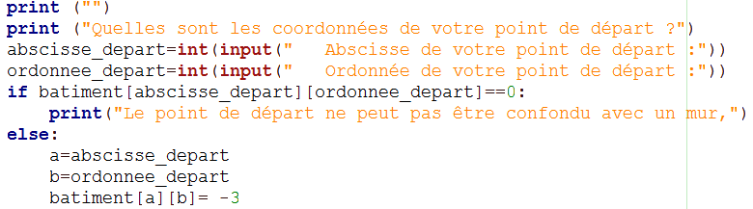
Placement du départ et de l’arrivée
L’utilisateur rendre ses coordonnées, on vérifie que c’est possible
La case de départ est affecté de la valeur -3
La case d’arrivée est affecté de la valeur -4
26/05/2015
0

Slide 4
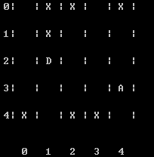
Algorithme de Tarjan: 1ère génération (initialisation de la boucle)
- Le point de départ a pour coordonnées [a,b]
- On regarde les 4 voisins
- On enregistre les coordonnées des cases affectées de « 1 » dans deux listes
On incrémente le nombre de voisins qui sont affectés de « 1 » pour la prochaine génération
coordOrd=[3,2,2]
coordAbs=[1,2,1]
liste=[1,1,1]
26/05/2015
0

Slide 5
Algorithme de Tarjan: génération suivantes
- On effectue les mêmes opérations pour toutes les cases affectées de la valeur « 1 »
- Même principe pour les générations suivantes
26/05/2015
0

Slide 6
Arrêt de la boucle de Tarjan: 2ème idée
Problème: quand arrêter la boucle?
Quel est le plus long chemin?
26/05/2015
0

Slide 7
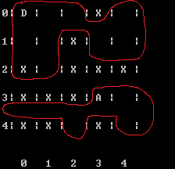
Arrêt de la boucle de Tarjan: 1ère idée idée
Problème: quand arrêter la boucle?
Si le labyrinthe n’a pas de solutions, la boucle de Tarjan ne s’arrête jamais
26/05/2015
0

Slide 8
Arrêt de la boucle de Tarjan
Problème: quand arrêter la boucle?
1ère idée: arrêter la boucle lorsqu’une des 4 cases adjacentes à l’arrivée a été affectée d’une valeur positive
26/05/2015
0

Slide 9
Arrêt de la boucle de Tarjan
Problème: quand arrêter la boucle?
1ère idée: arrêter la boucle lorsqu’une des 4 cases adjacentes à l’arrivée a été affectée d’une valeur positive
26/05/2015
0

Slide 10
Arrêt de la boucle de Tarjan
Problème: quand arrêter la boucle?
1ère idée: arrêter la boucle lorsqu’une des 4 cases adjacentes à l’arrivée a été affectée d’une valeur positive
26/05/2015
0

Slide 11
Arrêt de la boucle de Tarjan
Problème: quand arrêter la boucle?
1ère idée: arrêter la boucle lorsqu’une des 4 cases adjacentes à l’arrivée a été affectée d’une valeur positive
26/05/2015
0

Slide 12
Arrêt de la boucle de Tarjan
Problème: quand arrêter la boucle?
1ère idée: arrêter la boucle lorsqu’une des 4 cases adjacentes à l’arrivée a été affectée d’une valeur positive
26/05/2015
0

Slide 13
Arrêt de la boucle de Tarjan
Problème: quand arrêter la boucle?
1ère idée: arrêter la boucle lorsqu’une des 4 cases adjacentes à l’arrivée a été affectée d’une valeur positive
26/05/2015
0

Slide 14
Arrêt de la boucle de Tarjan
Problème: quand arrêter la boucle?
1ère idée: arrêter la boucle lorsqu’une des 4 cases adjacentes à l’arrivée a été affectée d’une valeur positive
26/05/2015
0

Slide 15
Arrêt de la boucle de Tarjan
Problème: quand arrêter la boucle?
1ère idée: arrêter la boucle lorsqu’une des 4 cases adjacentes à l’arrivée a été affectée d’une valeur positive
26/05/2015
0

